Slide 1
Хара-Улахская СОШ
Яковлева М.Д. учитель русского языка и литературы

Slide 2
Идеал – (фр. ideal от греч.idea – представление, идея).
Высшая степень совершенства, предел стремлений.
Современный толковый словарь русского языка.

Slide 3
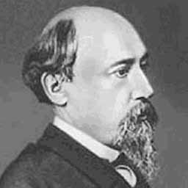
Тема урока:
Идеал человека в понимании
Н.А. Некрасова

Slide 4
Идеал человека в понимании Н.А. Некрасова
Наивная и страстная душа,
В ком помыслы прекрасные кипели,
Упорствуя, волнуясь и спеша,
Ты четко шел к одной высокой цели.
Н.А.Некрасов

Slide 5
Идеал человека в понимании Н.А. Некрасова
«В нашем отечестве роль писателя – есть прежде всего роль учителя и , по возможности, заступника за безгласных и приниженных. Но чтобы быть вполне достойным такой «роли», мало одних гуманистических позывов: нужно твердо знать, чему «учить» и от чего «защищать».
Н.А. Некрасов.

Slide 6
Идеал человека в понимании Н.А. Некрасова
В стихотворениях Н.А. Некрасова проявляется идеал общественного деятеля, который проникнут беспредельной любовью к родине и способен отдать жизнь во имя ее.

Slide 7

Стихотворение «В.Г. Белинский»
Виссарион
Григорьевич
Белинский -
знаменитый
литературный критик,
публицист,
революционер- демократ

Slide 8
Стихотворение «Памяти приятеля»
Под таким названием публиковалось стихотворение, посвященное Белинскому. Из-за цензурных соображений имя критика не упоминалось.
Могила Белинского на Волковом кладбище в Петербурге была, действительно, затеряна и разыскана только в 1856 году.

Slide 9
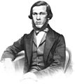
Стихотворение
«Памяти Добролюбова»
Никола́й Алекса́ндрович Добролю́бов
литературный критик
рубежа 1850-х и 1860-х годов,
публицист,
революционный
демократ.

Slide 10
Идеал человека в понимании Н.А. Некрасова
Суров ты был, ты в молодые годы
Умел рассудку страсти подчинять.
Учил ты жить для славы, для свободы,
Но более учил ты умирать.
Добролюбов прожил очень мало, всего 25 лет, но его звезда на небосводе зажглась и продолжает дарить нам свой свет с космических высот, а благодаря Некрасову человечество помнит его и чтит.

Slide 11
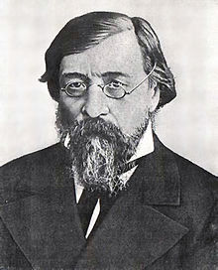
Стихотворение «Н.Г. Чернышевский»
Никола́й
Гаври́лович
Черныше́вский — русский философ-утопист, революционер-демократ, учёный, литературный критик, публицист и писатель.

Slide 12
Идеал человека в понимании Н.А. Некрасова
7 февраля 1864 года сенатом был объявлен приговор по делу Чернышевского: ссылка на каторжные работы сроком на 14 лет, а затем поселение в Сибири пожизненно.Александр II уменьшил срок каторжных работ до семи лет, в целом Чернышевский пробыл в тюрьме и на каторге свыше двадцати лет.
19 мая 1864 г. в Петербурге на Конной площади состоялась гражданская казнь революционера.
Был отправлен в Нерчинскую каторгу; в 1866 г. переведен в Александровский завод Нерчинского округа, в 1871 в Вилюйск. В 1874 году ему официально предложено освобождение, но он отказывается подать прошение о помиловании.

Slide 13
Стихотворение «Сеятелям»
Образ сеятеля восходит к Евангелию от Марка – притче о сеятеле и семени.
Сопоставьте библейские образы и сеятеля из стихотворения Некрасова.
Кого
автор
называет
«сеятелем знанья»?

Slide 14
Идеал человека в понимании Н.А. Некрасова
Сейте разумное, доброе, вечное,
Сейте! Спасибо вам скажет сердечное
Русский народ!

Slide 15
Идеал человека в понимании Н.А. Некрасова
Добролюбов был похоронен на Волковском кладбище рядом с Виссарионом Белинским; именно с появления его могилы начали складываться Литераторские мостки. Личность Добролюбова (наряду с Белинским и другим рано умершим критиком-шестидесятником, Писаревым) стала знаменем революционного движения 1860-х и последующих годов (начиная с первой биографии Добролюбова, написанной Чернышевским), а позже была окружена официальным почитанием в СССР.

Slide 16
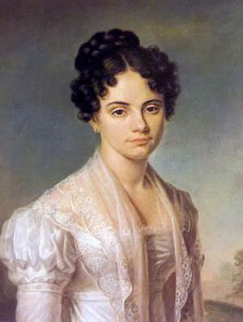
Поэма «Русские женщины»
Княгиня
Мария Николаевна Волконская

Slide 17
Идеал человека в понимании Н.А. Некрасова
«Да! Были личности!.. Не пропадет народ, обредший их во времена крутые…»
Н.А. Некрасов

Slide 18
Идеал человека в понимании Н.А. Некрасова
Подвижник –
Тот, кто идет на веру на муки и лишения.
(перен.) Человек, проявляющий самоотверженность ради высокой цели.

Slide 19
Идеал человека в понимании
Н.А. Некрасова
Пророк –
1. В различных религиях:
человек , являющийся истолкователем воли бога;
2. Тот, кто предсказывает будущее.

Slide 20
Идеал человека в понимании
Н.А. Некрасова
Иди в огонь за честь отчизны,
За убежденья, за любовь…
Иди и гибни безупречно.
Умрешь недаром… Дело прочно,
Когда под ним струится кровь, – призывал поэтов
Некрасов. Эти взгляды соответствовали позиции
демократического крыла в русском общественном
движении .

Slide 21
Идеал человека в понимании
Н.А. Некрасова
Домашнее задание:
Написать сочинение- эссе на тему:
«Русской земли человек замечательный».

